Slide 1
Molekularna biologija virusov
Voet 3: poglavje 33
Tropp: poglavje 17

Slide 2
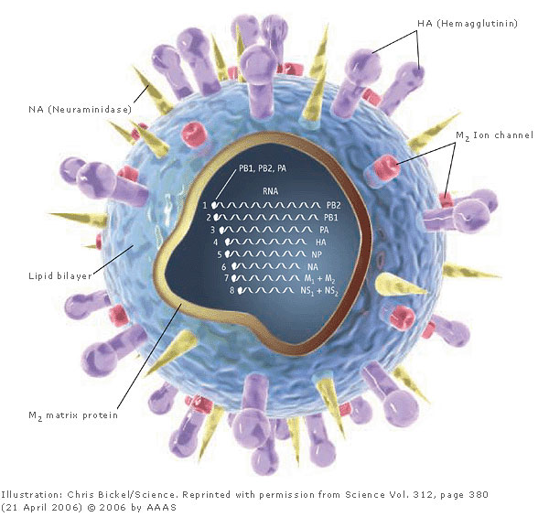
„Virusi so paraziti, sestavljeni iz nukleinskih kislin v zaščitnem ovoju. Razmnožujejo se z uporabo encimskih sistemov gostiteljskih celic.“
- nimajo lastnega metabolizma
- jih ne prištevamo med živa bitja
- nukl. kisline so DNA ali RNA
- ‚genom‘ zapisuje za 1 ali več proteinov (do več sto)
- gostitelji so arheje, bakterije, glive, rastline ali živali
- posamezen tip virusa ima ozek nabor gostiteljskih organizmov

Slide 3
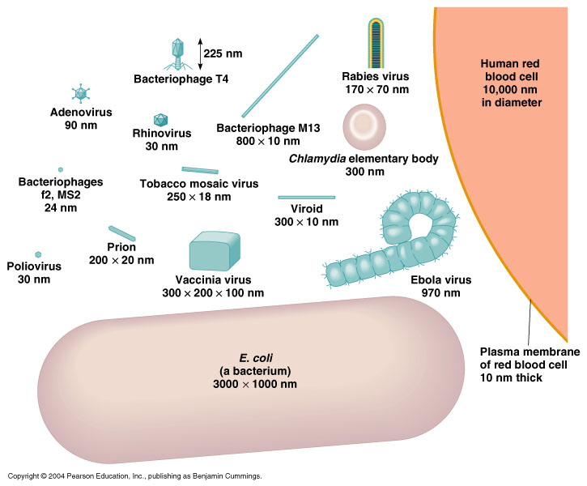

Slide 4
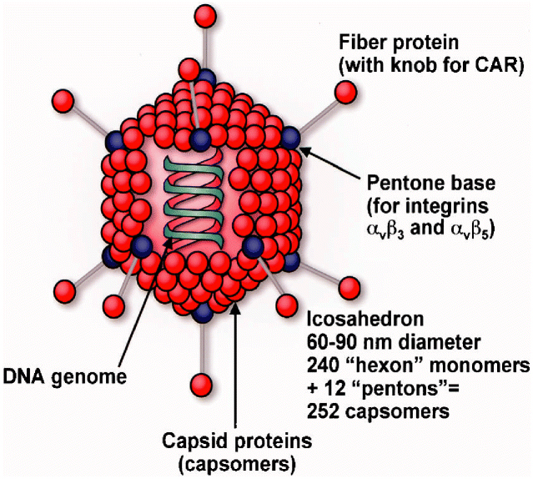
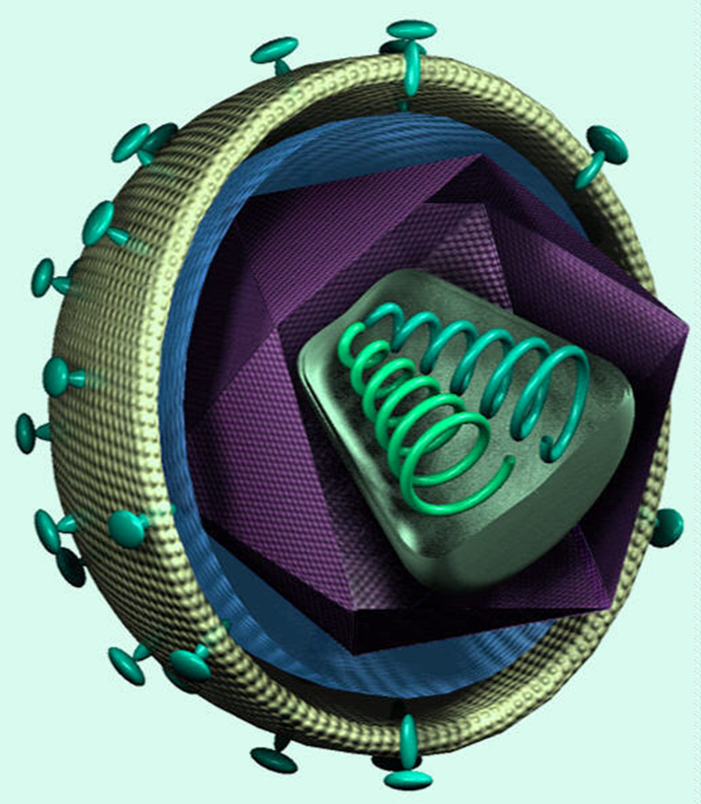
Virion = virusni delec = (nukleinska kislina + proteinska kapsida) Kapsidni proteini (kapsomeri) so lahko vsi enaki, lahko pa so različni.
Kompleksni virioni imajo kapsido obdano z ovojnico, ki izhaja iz membrane gostiteljskih celic.
Journal of Cerebral Blood Flow & Metabolism (2003)
Adenovirusni virion

Slide 5
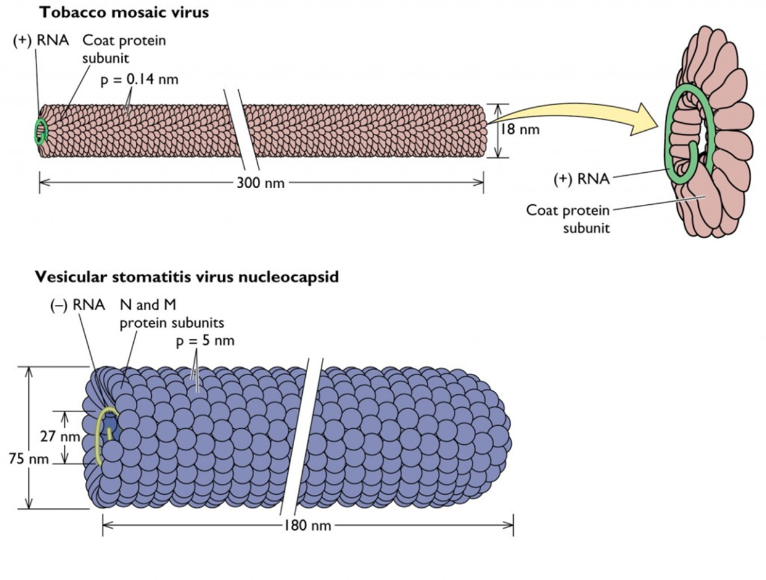
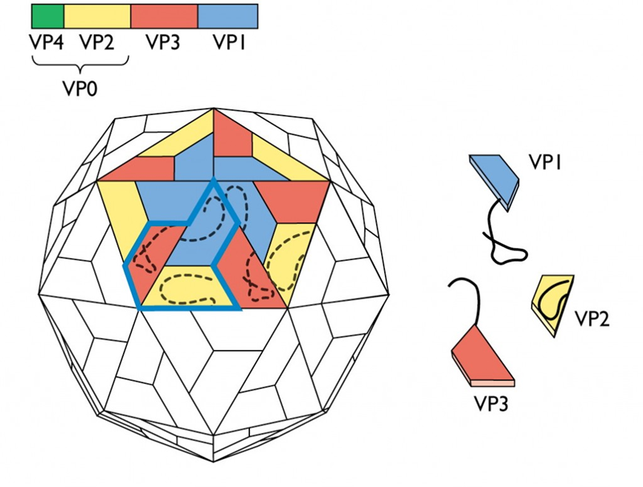
Glede na strukturo kapside (ki je sestavljena iz enoličnih proteinov) razlikujemo:
- helikalne viruse
- ikozaedralne (kroglaste) viruse
(- kompleksne viruse)
Med osnovnimi proteinskimi molekulami plašča (kapside) so lahko umeščeni drugi proteini → bodice in repi, ki sodelujejo pri prepoznavanju gostiteljskih celic in vezavi nanje.

Slide 6
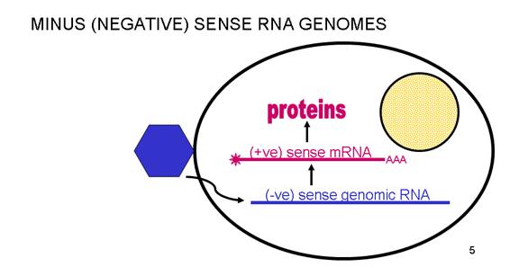
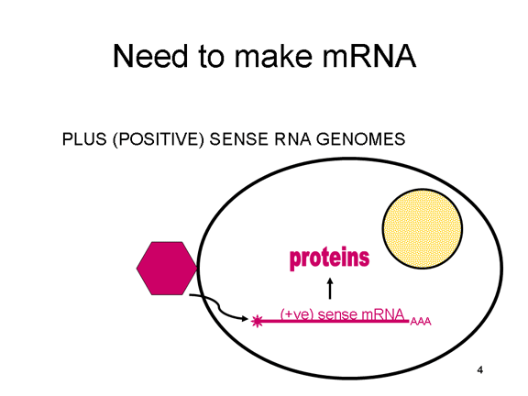
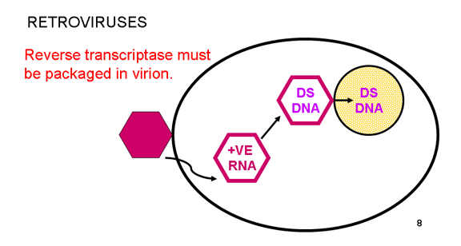
Nukleinska kislina je vedno v sredini viriona.
Lahko je ss ali ds, DNA ali RNA → zelo različni načini podvojevanja genoma.
DNA-virusi lahko nukl. kislino podvojujejo avtonomno ali pa jo vgradijo v gostiteljsko DNA (pri evkariontih torej v citoplazmi ali v jedru).
Pri RNA-virusih se RNA podvojuje direktno ali preko DNA.
ssRNA-virusi imajo genom kot + (ekvivalent mRNA) ali – verigo (komplementarna mRNA).
http://pathmicro.med.sc.edu/virol/polio.htm
Notes:
Sinteza proteinov vedno poteka na gostiteljskih ribosomih.

Slide 7
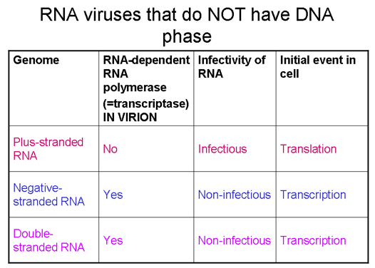
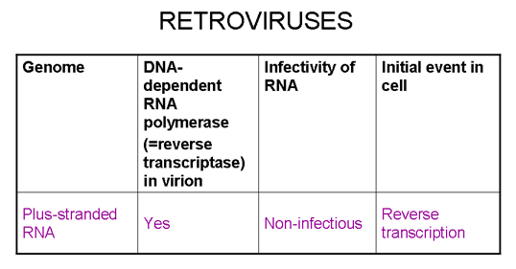
http://pathmicro.med.sc.edu/virol/polio.htm

Slide 8
http://pathmicro.med.sc.edu/virol/polio.htm

Slide 9
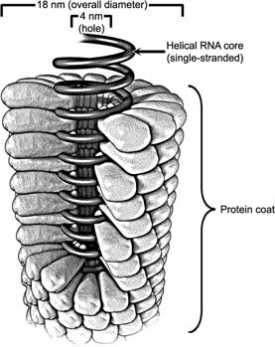
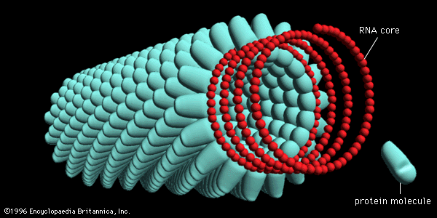
Virus mozaika tobaka (TMV)
RNA+, 6400 nt (2 MDa), kapa, 4 ORF
protein ovojnice: 158 AK (17,5 kDa), veže 3 nt, 17 podenot na zavoj RNA, 2130-mer (129 zavojev)
ORF1/2: 126/183 kDa, od RNA odvisna RNA-polimeraza
ORF3: 30 kDa, transportni protein za virione (preko plazmodezem v rastlinski steni)
skupaj 40 MDa
Vikram K. Mulligan
Notes:
okužena celica lahko vsebuje ~10E7 virionov – prvi odkriti, izolirani in fotografirani virus; l = 300 nm, 2r = 18 nm

Slide 10
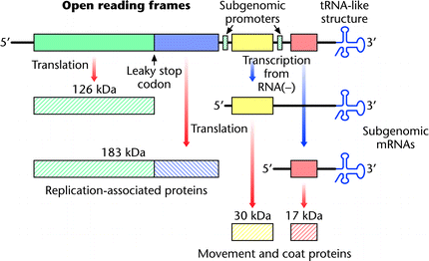
DOI: 10.1038/npg.els.0001086

Slide 11
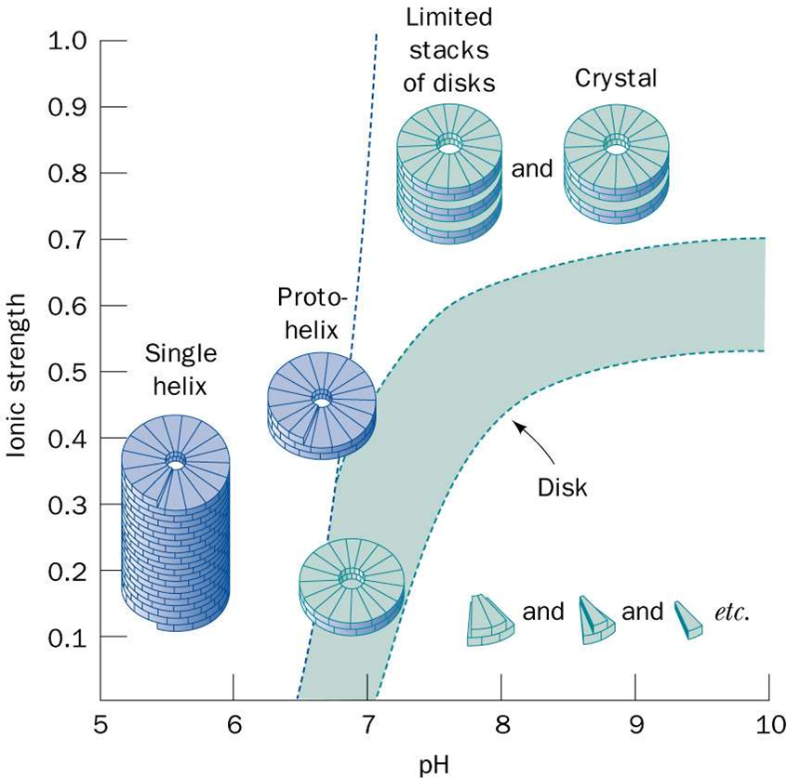
Sestavljanje ovojničnih proteinskih podenot TMV v odvisnosti od pH in ionske moči
Notes:
V alkalnem nastajajo majhni agregati, v nevtralnem in ob višji ionski moči pa dvoslojni diski s po 34 enotami. V kislem in nizki ionski moči nastajajo protoheliksi, ki se nalagajo drug na drugega. Fiziološki pH je nevtralen in z niko ionsko močjo. Tu nastajajo vijačne strukture le v prisotnosti RNA TMV.

Slide 12
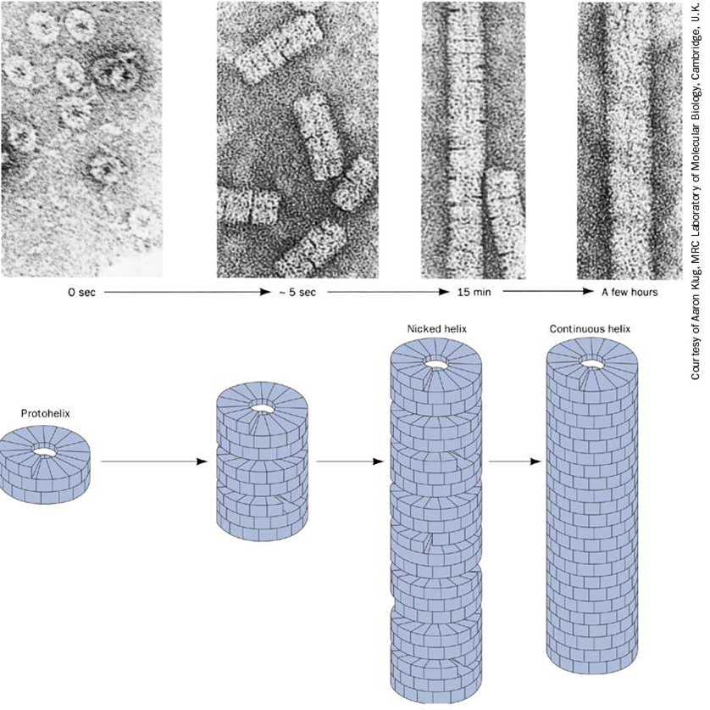
Rast paličastih ovojnic TMV ob prehodu pH 5 → 7 in nizki ionski moči
Notes:
Protoheliksi se nalagajo drug na drugega in nastane heliks z zarezami, ki pa se kasneje zapolnijo.

Slide 13
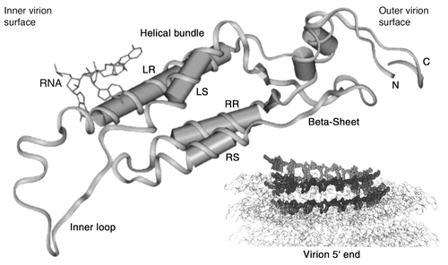
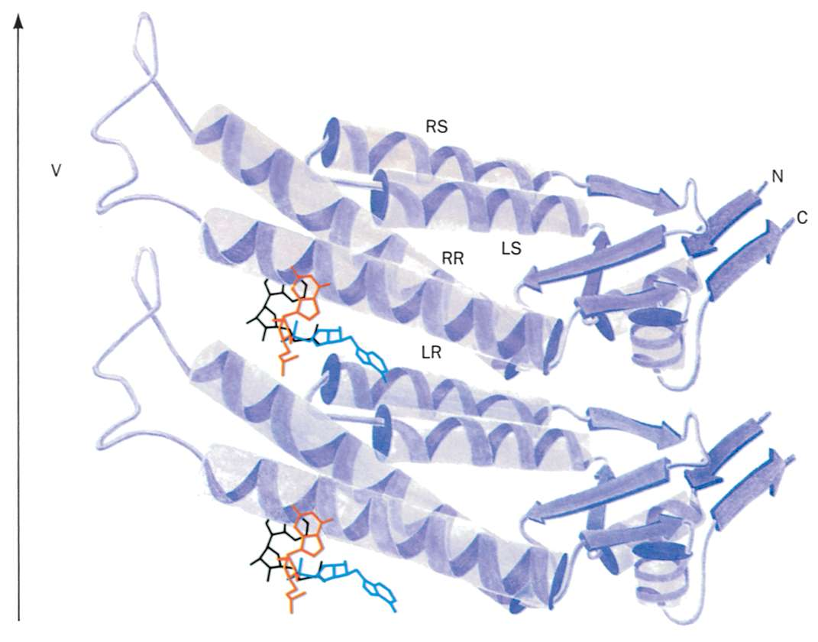
Dve podenoti ovojnice TMV na osnovi rentgenske strukture (2,9 A) paralelno orientiranih
virusnih ovojnic, ki oblikujejo gel, s prikazanimi 3 nt RNA.
Notes:
Segment V je v odsotnosti RNA neurejen, v kompleksu pa poteka vzporedno z osjo

Slide 14
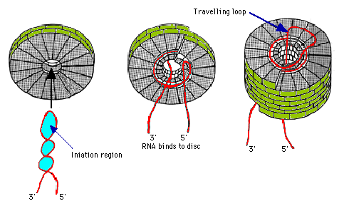
Sestavljanje viriona:
- nukleacija
- rast strukture
Nukleacijski kompleks: RNA + proteinske podenote
V pogojih in vivo poteka interakcija med RNA in protoheliksi
Notes:
V pogojih in vitro se nukleacijski kompleks sestavlja ~ 6 h, če so v reakciji podenote in 10 min, če so protoheliksi.
Začetek predstavlja interakcija med 18 nt (~1000 nt od 3‘-konca) in notranjostjo enega od (vsaj) dveh sestavljenih diskov. Diski se nalagajo, zanka RNA pa potuje navzgor po cevi, ki raste.

Slide 15
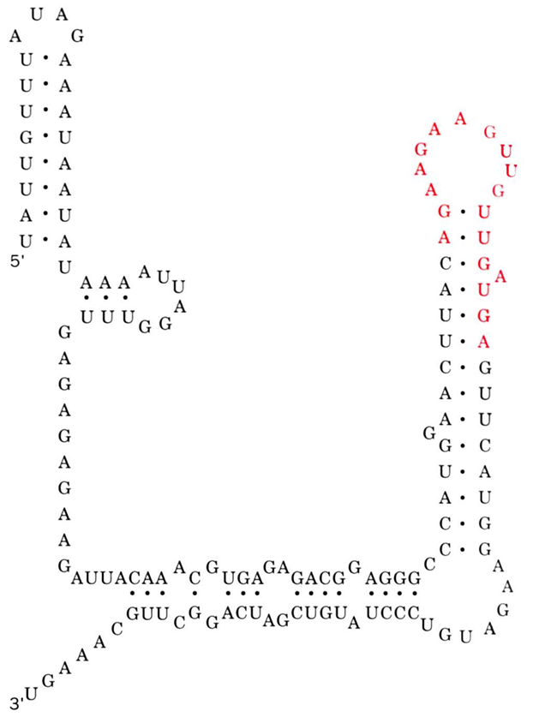
Iniciacijski segment RNA TMV, kjer se začne pripenjati proteinska ovojnica
Notes:
Interakcija med proteoheliksom in lasnično zanko: vsak 3. nt v zanki je G, preko katerega se veže ovojnični protein.

Slide 16
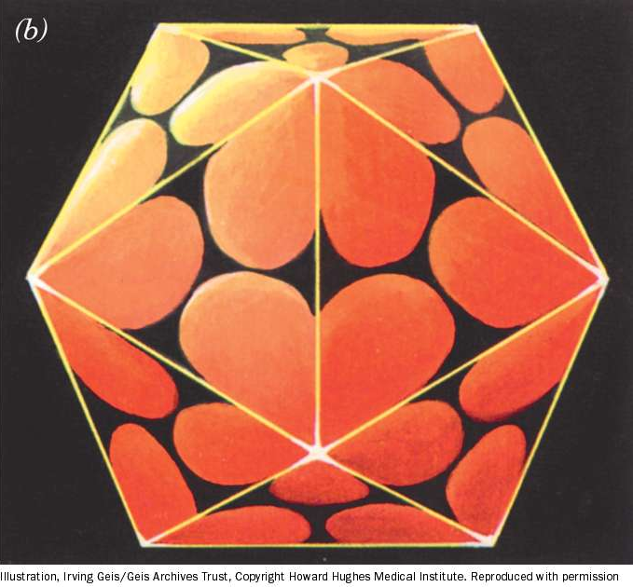
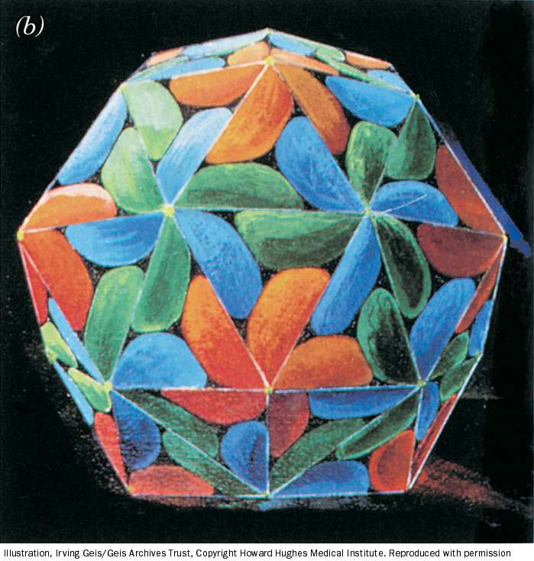
Ikozaeder: 20 enakih ploskev (enakostraničnih trikotnikov), pri čemer vsaka omogoča po tri ekvivalentna mesta
(skupaj 60 enakovrednih elementov). V naravi virusni ikozaedri niso idealni, saj so proteinske podenote lahko
razporejene nekoliko nesimetrično.

Slide 17
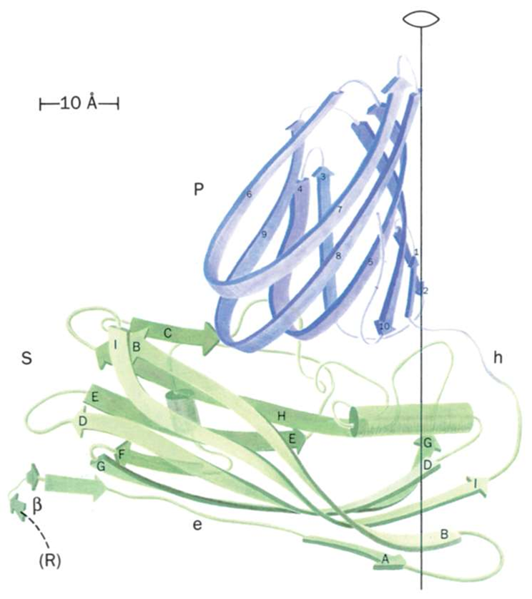
Struktura TBSV
RNA-virus (4800 nt), ikozaeder (2r = 175 A), kapsida iz 180 x 43 kDa (386 AK)
Razen (+) verige RNA kapsida ovija še 1 kopijo proteina z 85 kDa.
Rentgenska struktura (1978): prva struktura virusa z visoko ločljivostjo.
Protein ovojnice ima tri domene: P, S in R:
P: gleda iz strukture kapside, C-končna,
S: oblikuje osnovno površino kapside,
R: notranja, veže RNA preko Arg/Lys, N-končna.
Domeno S sestavlja antiparalelni beta-sodček
(topologija rolade): taka struktura je pogosta pri večini proteinov plašča ikozaedrskih virusov.
Notes:
Tomato bushy stunt virus = TBSV.
Struktura domene R še ni znana.

Slide 18
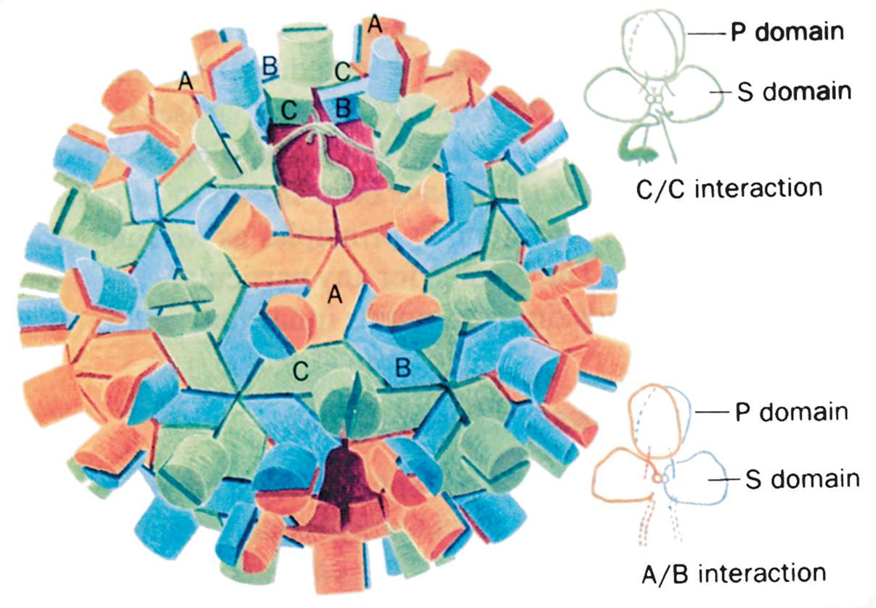
Stiki med podenotami so raznoliki zaradi razmestitve podenot v simetričnih ploskvah ikozaedra (60 orientacij A, 60 B, 60 C).
Notes:
Pri stikih C/C (60x) pride na stiku med domenama S in R do uvihanja dela strukture (ročice) proti notranjosti viriona.

Slide 19
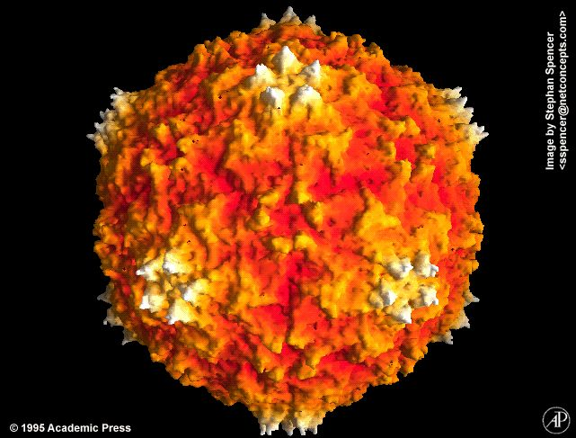
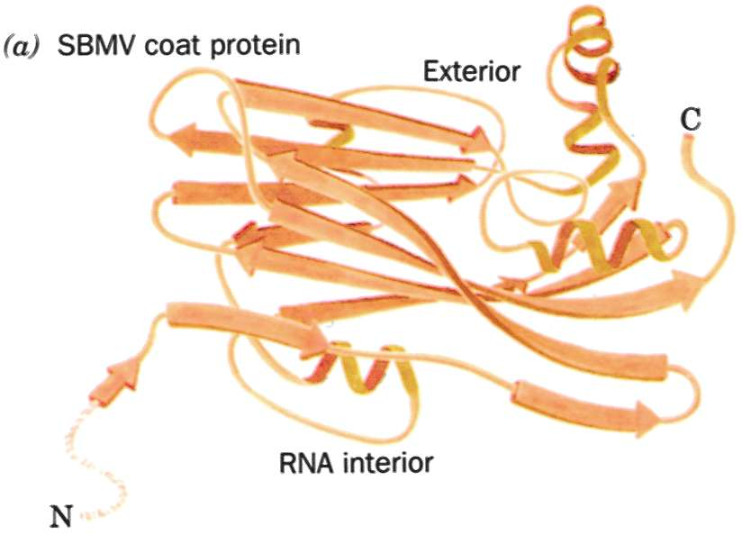
Primerjava struktur domene S plaščnega proteina TBSV in SBMV (virusa mozaika južnega fižola).
Notes:
SBMV: protein nima domene P, skupaj 260 AK. Tako kot pri TBSV v kristalni strukturi RNA ni vidna, zato sklepajo, da (čeprav je kompaktirana), ni stabilno urejena.

Slide 20
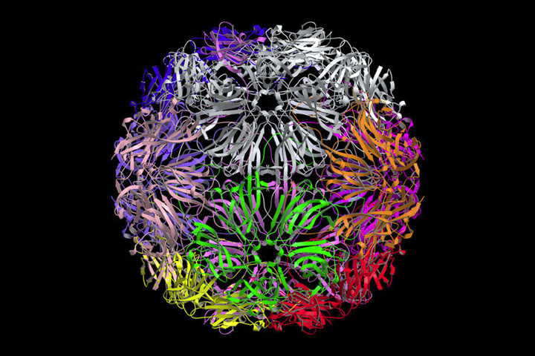
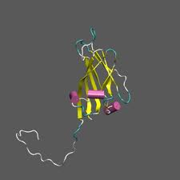
Satelitni virus mozaika tobaka (STMV)
Ikozaedrski virus, ki lahko spremlja okužbo z virusom mozaika tobaka (TMV; nitast).
Eden od najmanjših virusnih genomov (RNA, 1063 nt), 1 ORF (za protein ovojnice).
Sistem za razmnoževanje prevzame od gostiteljske celice in TMV.
Protein ovojnice nastopa v 60 kopijah.

Slide 21
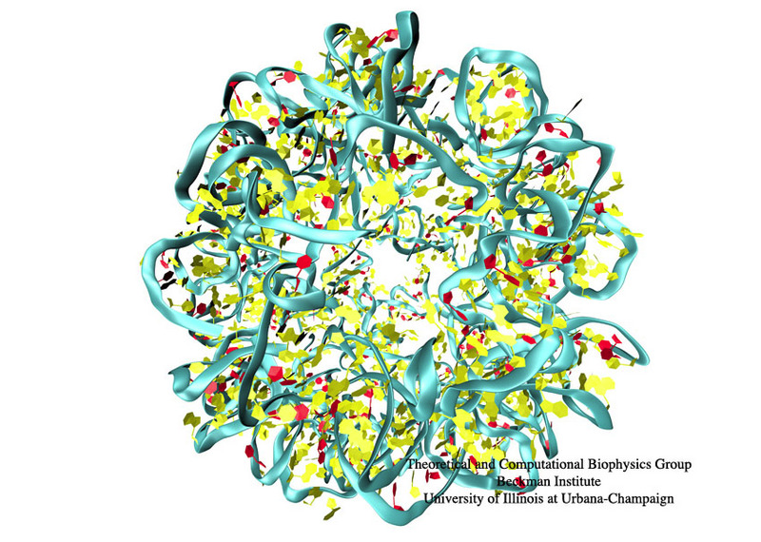
Zvitje RNA znotraj virusnega delca STMV
Notes:
30 segmentov, ki so pretežno sparjeni nukleotidi (68 % genoma, teoretično, je v obliki bp), povezani so z nesparjenimi odseki. Verjetno v kristalni strukturi vidimo eno od možnih zvitij, ki pa ni nujno najbolj stabilno. Brez RNA se proteini ovojnice ne uspejo sestaviti v ikozaeder.

Slide 22
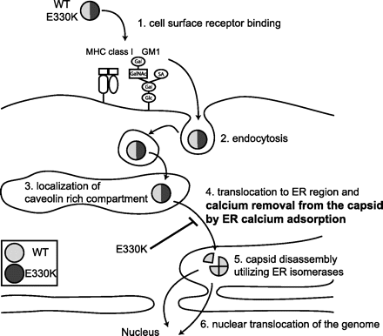
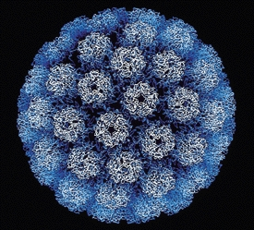
Opičji virus 40 (SV40)
skupina poliomavirusov
napade predvsem opice in človeka, lahko povzroča tumorje, a je običajno latenten
ikozaedrski, 2r~50 nm
dsDNA, 5243 bp, krožni ‚minikromosom‘ vsebuje tudi histone
kapsida je iz proteinov VP1, VP2 in VP3
360 kopij VP1 (361 AK), razmeščenih v 72 pentamerov
VP1 je glikoprotein
SV40 okuži celice, ki imajo na površini receptor za VP1
JBC 284(50), 2009
Notes:
receptor za SV40 je eden od MHC I in gangliozid GM1 (glikosfingolipid + sialna kislina)
po vezavi na receptor se konformacija kapside ne spremeni, internalizacija je z endocitozo (kaveole)
sledi prenos v ER, kjer se reducira stabilizirajoči S-S na stiku dveh podenot VP1, zato se plašč razrahlja
ključna je tudi vloga Ca-ionov, ki stabilizirajo kapsido

Slide 23
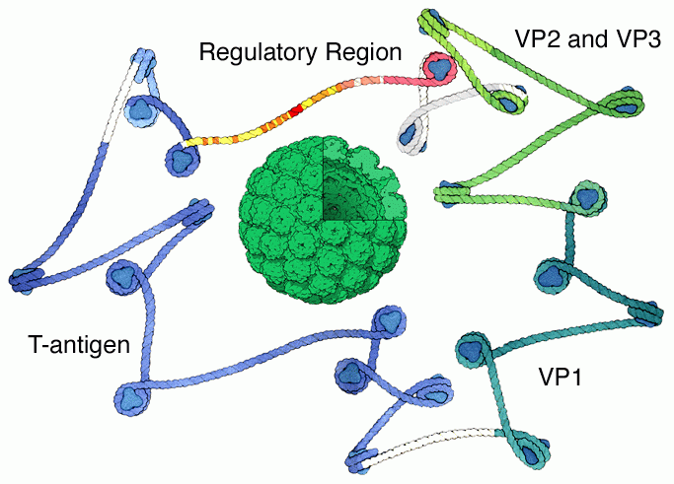
http://www.pdb.org/
Notes:
Zapisa za VP2 in VP3 se delno prekrivata. Ključni regulator življenjskega cikla virusa je T-antigen. Prikazani so nukleosomi na krožni DNA.
The circular SV40 genome is found in the cell as a "mini-chromosome" wound into a handful of nucleosomes, as shown here. It only has enough space to encode a few functions, since it all has to fit inside the tiny capsid. It has a regulatory region, colored yellow and red here, that controls the entire lifecycle of the virus. It also encodes several proteins: the T-antigen (and a spliced version of it called the t-antigen) and three capsid proteins, VP1, VP2 and VP3. Only a few tiny segments, colored white here, are not used. Space is so limited in this genome that the capsid proteins are actually encoded with overlapping reading frames, such that the end portion of the gene for one protein also encodes for the beginning portion of the next protein.

Slide 24
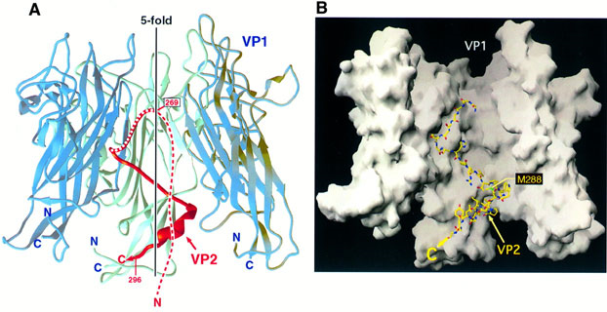
EMBO J. (1998) 17, 3233 - 3240
Na pentamer VP1 se veže VP2 ali VP3, ki sta večinoma umaknjena pod površino kapside. C-končne ročice segajo v območje sosednjih pentamerov in stabilizirajo kapsido.
Notes:
Structure of the VP1–VP2 complex. (A) Cutaway view, showing VP2 in red and the three VP1 monomers that form contacts with VP2 in green (middle) and blue (left and right). The two remaining VP1 monomers that lie above the plane of the paper are not shown. Dotted line at the top of VP2 (residues Val269–Val278) indicates that the electron density in that region does not allow us to model side chains. Residues N-terminal to this dotted line of VP2 are not visible in our electron density map and are shown as dashed line. (B) Surface representation of the complex shown in (A). The surface of the VP1 pentamer shows various grooves, protrusions and ridges, and the VP2 chain aligns very well with these features.

Slide 25
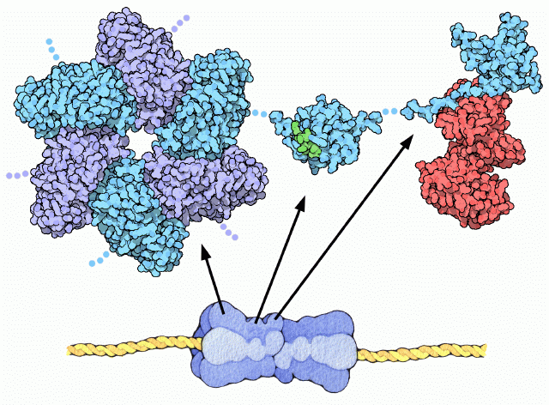
http://www.pdb.org/
Strukturni elementi T-antigena: helikaza, vezavna domena za regulatorno regijo na lastnem genomu in interakcijska domena za celične proteine (uravnavanje življenjskega cikla).
12 podenot T-antigena se sestavi vzdolž DNA v obliki cevi.
Notes:
SV40 packs all of its functional needs into one remarkable, multifunctional protein. The T-antigen is composed of several functional parts, connected by flexible linkers. Structures of the three major pieces are available in the PDB. At one end, a helicase domain assembles with several other copies of the protein to form a six-fold ring (shown on the left from PDB entry 1n25). The hole is just big enough to encircle a DNA double helix. The central domain (PDB entry 1tbd) has a small patch, shown here in green, that binds specifically to the regulatory region in the SV40 genome, anchoring the T-antigen complex in the proper place. The third domain interacts with cellular proteins, directing the various stages in the viral life cycle. It is shown here on the right bound to the Rb protein, shown in red (PDB entry 1gh6). In the cell, twelve copies of the protein assemble around the DNA to form a long tube, as shown at the bottom.

Slide 26
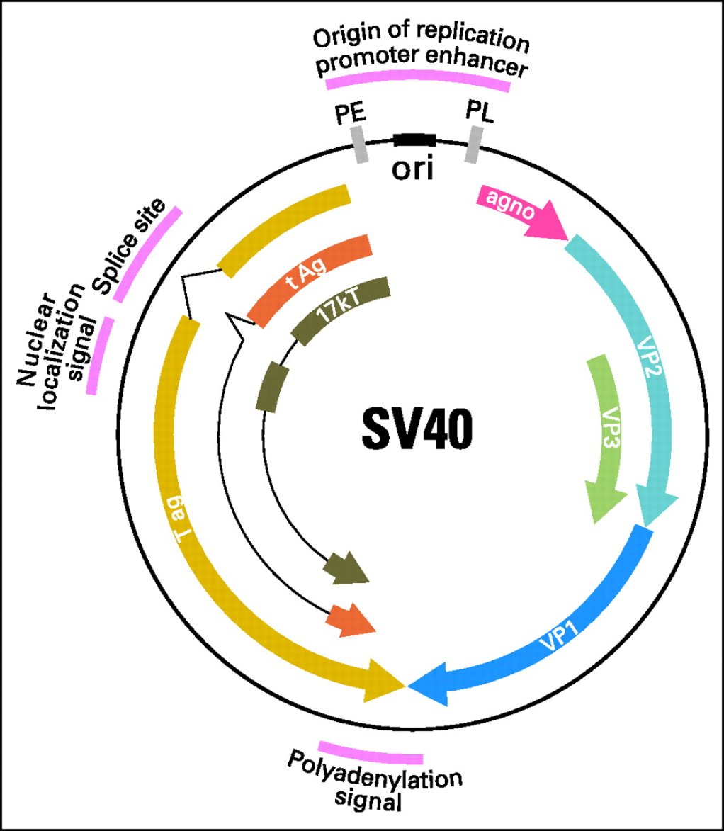
J. Clin. Oncol. 24, 4356-4365 (2006)
Genska karta minikromosoma SV40
Notes:
Simian Virus 40 (SV40) genome organization. Regulatory elements of the SV40 genome used in the construction of laboratory plasmids are highlighted in red, including the small t antigen (t Ag) intron splice site, the large T antigen (T ag) polyadenylation signal, promoter, enhancer, and origin of replication. The early (PE) and late (PL) promoters, origin of replication (ori), major SV40 viral proteins are also represented. agno, agnoprotein.

Slide 27
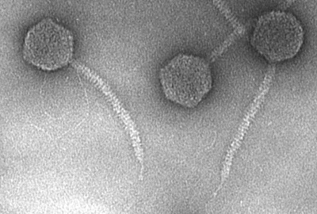
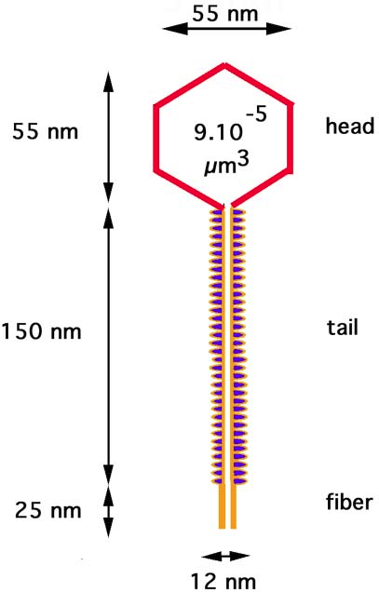
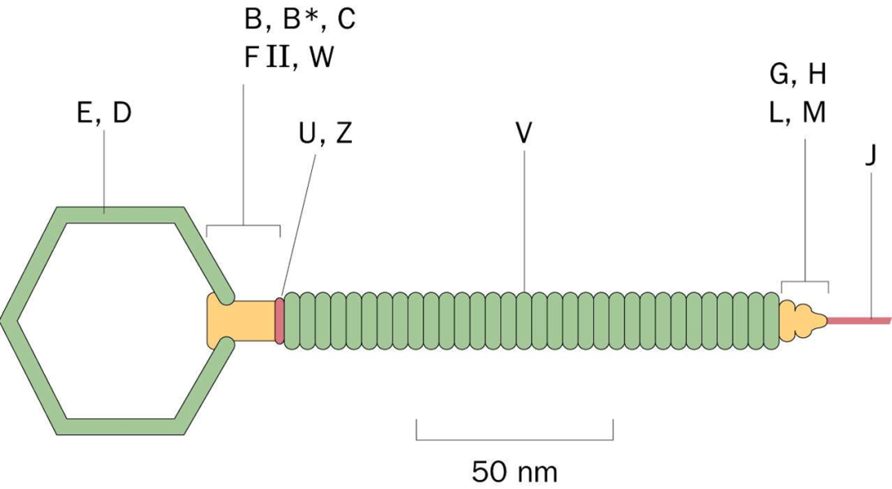
Bakteriofag lambda
- kolifag z ikozaedrsko glavo in fleksibilnim repom
- linearna dsDNA, 48.502 bp, ~50 ORF
- eden najbolje raziskanih kompleksnih virusov
- uporaben tudi v DNA-tehnologiji kot vektor
- zapleten življenjski cikel
- temperatni fag (obstaja v dveh življenjskih oblikah)
Notes:
Proteinska sestava virusnega delca faga lambda.
Temeratni: 2 obliki, virulentni: samo litični način

Slide 28
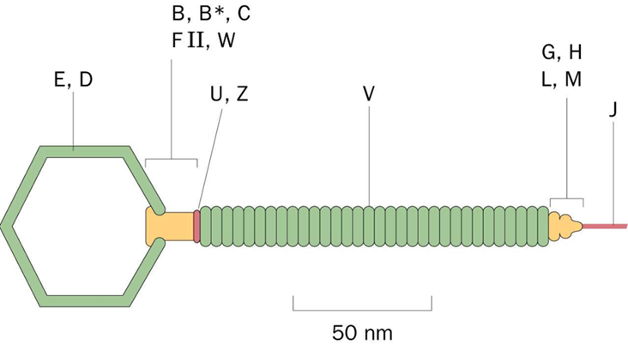
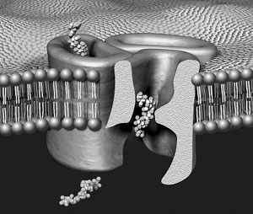
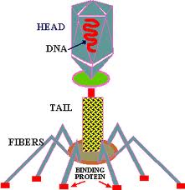
Vezava viriona in vstop DNA
Fag λ se s proteinom J adsorbira na protein LamB (receptor) v zunanji membrani E. coli.
Protein LamB je trimerni porin, ki je receptor tudi za nekatere druge fage.
Skozi notranjo membrano DNA potuje s posredovanjem proteina PtsG (sicer transporter za manozo).
Notes:
Trimer LamB se sestavi v kanal (porin, del maltoznega operona), ki prepušča molekule <600 Da. Za prenos fagne DNA zadoščata dve podenoti, za prenos sladkorja so potrebne vse tri (Erni et al., JBC 1987). Pts = Phosphoenol-pyruvate:Carbohydrate Phosphotransferase System
„Phage T4 packages a bit of lysozyme in the base of its tail from a previous infection and then uses the lysozyme to degrade a portion of the bacterial cell wall for insertion of the tail core. The DNA is injected into the periplasm of the bacterium, and generally it is not known how the DNA penetrates the membrane. „

Slide 29
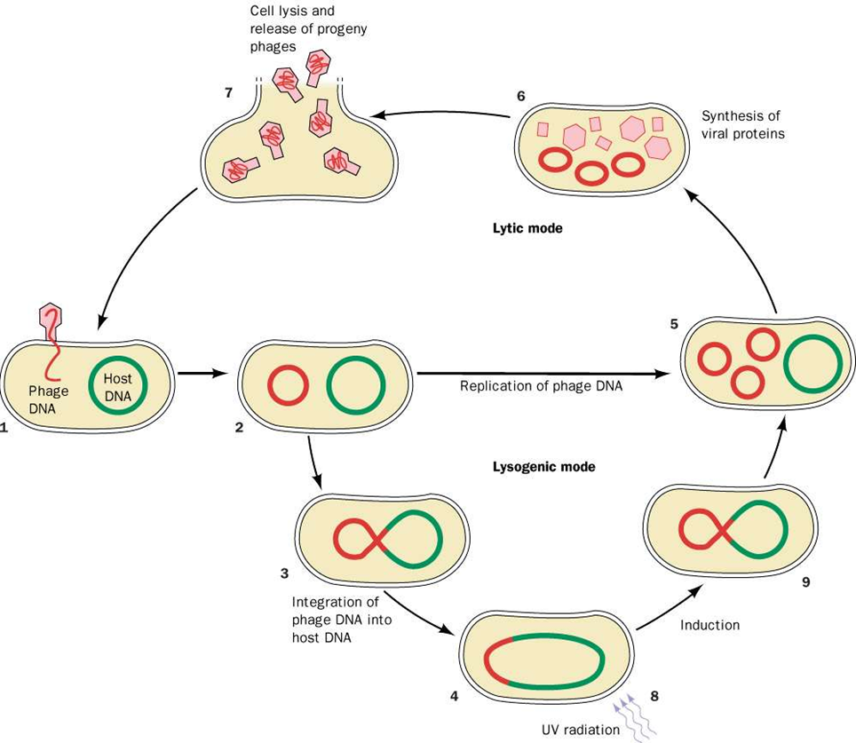
Lizogeni in litični del življenjskega cikla faga lambda
Notes:
1: interakcija repa z receptorjem (maltoporin), 2: cirkularizacija preko kohezivnih koncev (12 nt) in dodatno zvitje, 3: integracija v kromosom, 4 in 5: pasivno podvojevanje, 6: sinteza fagnih proteinov, 7: sestavljanje fagov in liziranje gostiteljske celice (~100 fagov), 8: poškodba DNA inducira izrez profaga iz kromosoma, 9: prehod v litični način

Slide 30
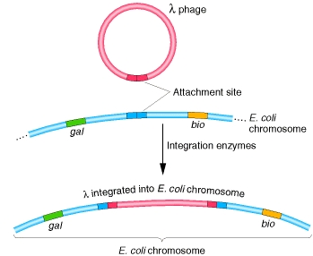
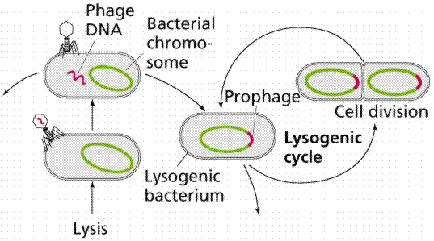
profag: fagna DNA vključena v kromosom
lizogen: gostiteljski kromosom (organizem) za profag

Slide 31
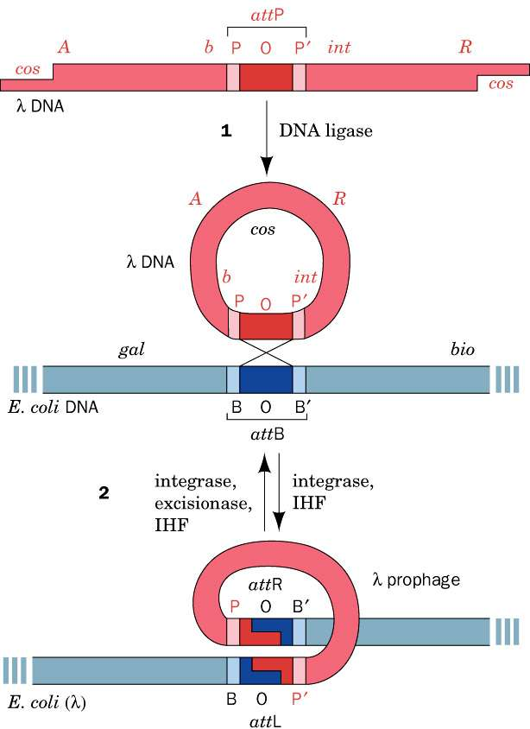
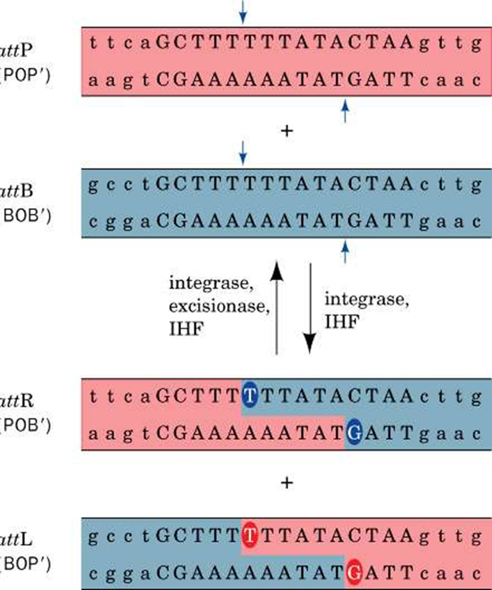
Integracija profaga lambda v lizogenem ciklu
Notes:
mesto prekrižanja je 15 bp dolgo zaporedje (O)
IHF = integration host factor

Slide 32
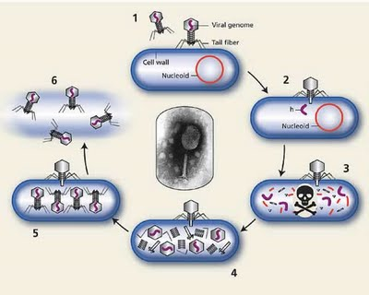
Litični cikel
3-stopenjski proces: zgodnja, zapoznela zgodnja in pozna faza transkripcije
zgodnja faza:
transkripcija se začne na treh promotorjih, pL (gen N), pR (geni cro, delno pa tudi cII, O, P) in p‘R (R4), in se konča pri različnih terminatorjih
http://splasho.com/blog/essays/bacteriophage-lambda/
Notes:
transkript R4 na ravni proteina ni funkcionalen (zelo kratek)

Slide 33
zapoznela zgodnja faza:
ko se je sintetiziralo dovolj proteina N (deluje kot antiterminator), nastajajo daljši transkripti s promotorjev pL (cIII, xis, int + geni regije b) in pR (O, P, Q)
faza traja do ~15. min po okužbi in se konča, ko se sintetizira dovolj proteina Cro, ki je represor promotorjev pL in pR
http://splasho.com/blog/essays/bacteriophage-lambda/
Notes:
transkript R4 na ravni proteina ni funkcionalen (zelo kratek)

Slide 34
pozna faza:
antiterminator Q povzroči podaljšanje transkripta s promotorja p‘R do R5 in S (liziranje celic)
hkrati se sintetizira že ~30 kopij DNA, kar pospeši sintezo proteinov glave in repa
prvi fagi se sestavijo po ~22. min
http://splasho.com/blog/essays/bacteriophage-lambda/
Notes:
transkript R4 na ravni proteina ni funkcionalen (zelo kratek)

Slide 35
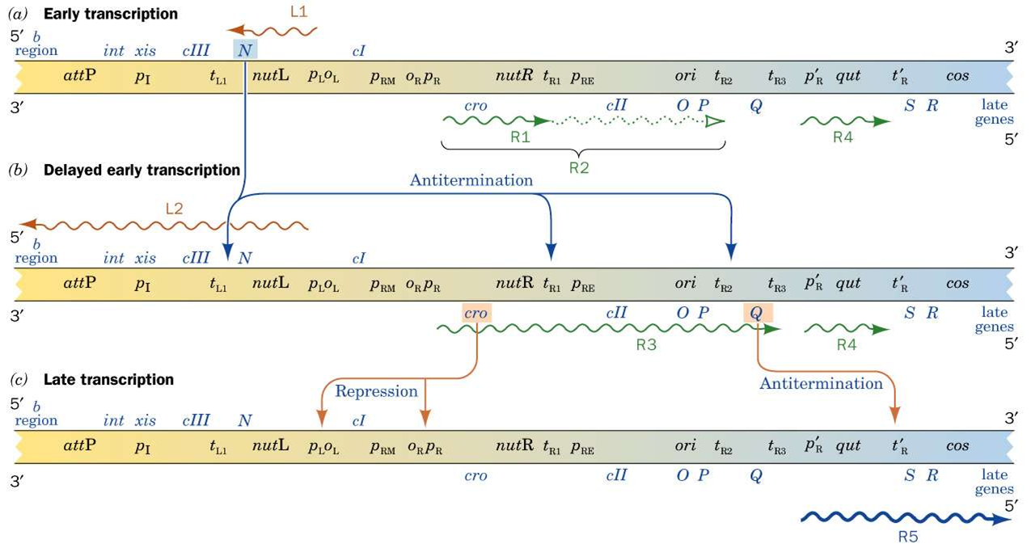
Transkripcijski procesi v litičnem ciklu bakteriofaga lambda
Notes:
vloga antiterminatorjev je v regulaciji litičnega cikla pomembnejša od vloge represorjev

Slide 36
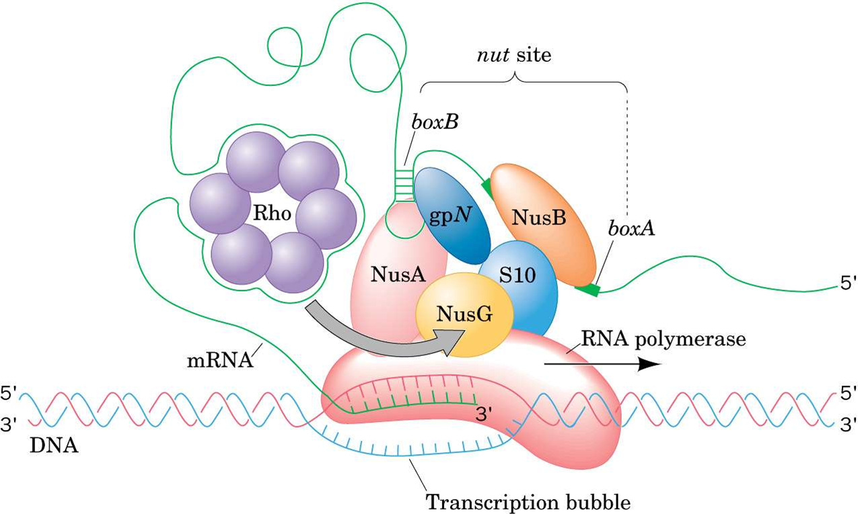
Antiterminacijski kompleks in vloga proteina N
Notes:
Ko se sintetizira RNA, nastane kompleks iz proteinov Nus in N (lambda) na zaporedju nut. Ta kompleks se veže na RNA-pol in preprečuje, da bi polimeraza zastala na terminatorskih mestih, kar bi sicer povzročilo, da bi faktor ro prekinil transkripcijo.

Slide 37
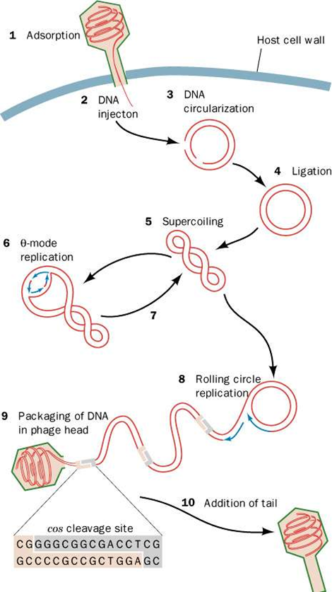
Replikacija fagne DNA v litičnem ciklu bakteriofaga lambda

Slide 38
Sestavljanje fagnega delca
pri bakteriofagu lambda

Slide 39
Virofagi
Virus Sputnik se naseli znotraj mimivirusa (Nature, 2008)
satelitski virus, v evoluciji prevzel nekatere gene ‚gostitelja‘
dsDNA, 21 ORF
ikozaedrska kapsida, 50 nm
http://expasy.org/viralzone/all_by_species/670.html
Notes:
Sputnik cannot multiply in Acanthamoeba castellanii but grows rapidly, after an eclipse phase, in the giant virus factory found in amoebae co-infected with APMV4. Sputnik growth is deleterious to APMV and results in the production of abortive forms and abnormal capsid assembly of the host virus. The Sputnik genome is an 18.343-kilobase circular double-stranded DNA and contains genes that are linked to viruses infecting each of the three domains of life Eukarya, Archaea and Bacteria. Of the 21 predicted protein-coding genes, eight encode proteins with detectable homologues, including three proteins apparently derived from APMV, a homologue of an archaeal virus integrase, a predicted primase–helicase, a packaging ATPase with homologues in bacteriophages and eukaryotic viruses, a distant homologue of bacterial insertion sequence transposase DNA-binding subunit, and a Zn-ribbon protein.

